Slide 1
A physics-informed machine learning approach for solving heat transfer equation in advanced manufacturing and engineering applications
先进制造和工程应用中求解热传导方程的物理信息机器学习方法

Slide 2
背景：制造过程中，材料会经历几次转变，需要控制材料的行为，以确保零件质量。从数学角度看，该过程可以用一系列可控制的偏微分方程来表示，通过精确控制边界条件来实现。在处理之前，通常通过使用有限元(FE)等数值方法求解控制偏微分方程。
问题：有限元模型不适合于制造过程中的未知或可变的边界条件。FE速度较慢，无法满足快速和近实时模拟的需求。
偏微分方程的解析解求解困难。通常可以根据不同的离散化类型来构造近似方程，得出与这些偏微分方程近似的数值模型方程。数值模型方程的解=偏微分方程真实解的近似解。有限元（FE）就是用来计算出这些近似解的。
Notes:
制造过程：
-转变：相变、对流固化
-边界条件：压力和温度历史
在加工过程中，控制过程参数和精确测量材料困难。例如：在烤箱零件的对流加热中，气流的变化，传热系数的变化，导致热点和冷点的形成。这反过来又导致了该部分的热梯度和热滞后。控制烤箱中的空气温度作为控制零件温度的代理是相当具有挑战性的。

Slide 3
机器学习和人工智能旨在制造和一般工程应用中取代传统的有限元工具：
1、理论不可知的ML模型：使用有限物理数据训练（从传感器中获得的）生成预测ML模型。主要挑战是开发适合于小型物理数据集的ML技术。使用数值数据训练，通过自动化有限元模型来生成大型数值数据集。
2、理论指导的ML模型：使用控制物理定律的组合进行训练，使用小物理数据集和低保真度有限元工具来训练ML模型。
3、使用控制偏微分方程训练的物理模型：物理信息神经网络(PINNs)通常通过将损失函数定义为满足控制PDE的误差来训练。关键优势：不需要预先生成的训练数据。

Slide 4
创新点：
本研究开发了一种PINN来解决具有对流边界条件（BC）的热传导偏微分方程
- 定义了基于满足热传导PDE、对流BC 和初始条件（IC）的误差的总损失函数
- 同时减少所有损失项误差的自适应归一化方案
- 定义了具有物理信息的特征和激活函数
效果：
- 可以预测其训练区以外的数据
- 与有限元计算结果比较验证该方法的有效性
- 实时评估了各种对流BC作用下各部件的热响应

Slide 5



方法：
热传导方程
无产热项的1D方程
PDE
BC
Notes:
神经网络的预测输出：f(x,t,h1,h2)
假设对任何给定边界条件下，f(x,t,h1,h2)是一维热方程的解

Slide 6

PDE
任意一点的误差
最终目标是Error_PDE = 0
Notes:
h 是对流热传递系数

Slide 7
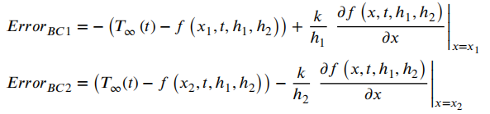

对流BC微分方程的遵守可以量化为
IC 是时间维度 t = 0 时的边界条件

Slide 8
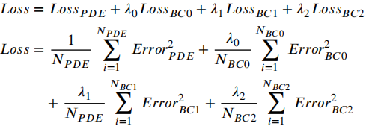
损失函数：
使用总损失函数来同时满足PDE，BC和IC
问题：损失的相对大小会影响模型训练和结果
提出自适应归一化方案
Notes:
如果一个损失的大小或其相对于模型权重的导数明显大于其他损失，则神经网络将训练为主要最小化一个损失项。

Slide 9
实现细节：
- PINN体系结构
- 理论引导的特征工程
- 激活函数的选择
- 自适应归一化方案

Slide 10

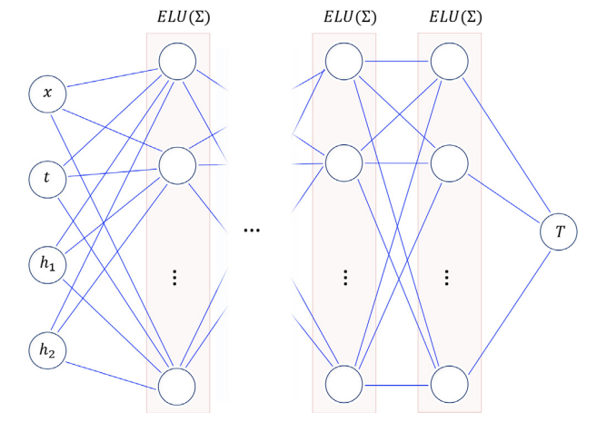
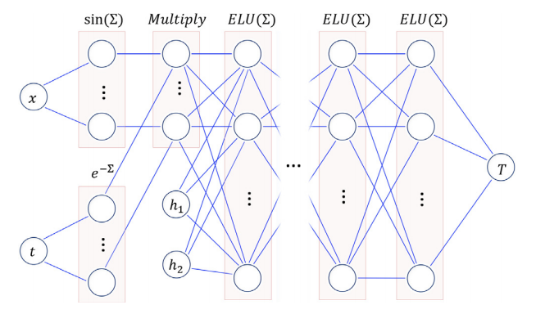

PINN+特征工程
为实现特征工程
Notes:
通过分离变量进行解析求解。一些基本的物理可以通过工程设计神经网络的特征，以符合上述热方程解的解析形式（在没有发热和对流的情况下）。
第一层将两个pre-layer组合，以1：1的基础相乘，创建一个包含多个项的网络层。
第一个预层，位置参数是输入，加权和偏差是可训练的，应用正弦函数激活函数。【在存在可训练偏差的情况下，正弦函数和余弦函数是可互换的】
第二个预层，时间参数是输入，应用可训练的加权和偏差，并应用指数激活函数。
h1和h2是两个位置（x1和x2）下的对流热传递系数
ELU是激活函数

Slide 11
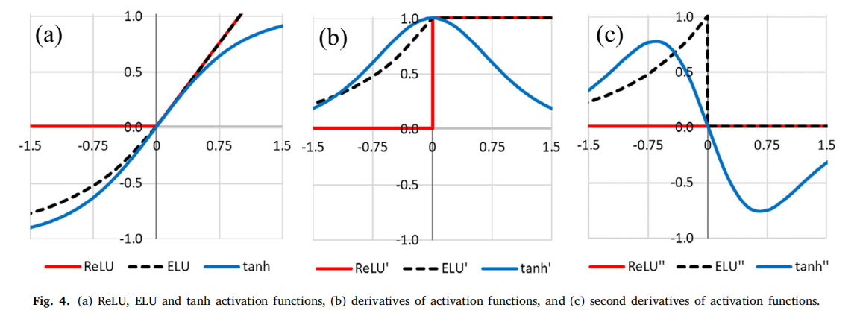
激活函数的选择
Notes:
为了求解传热等偏微分方程，需要取神经网络对网络输入的一阶和二阶导数来计算损失函数。因此，基于损失函数的导数的计算的训练包括激活函数的二阶和第三阶导数。而二阶导数的高阶导数等于零

Slide 12




自适应形式
a是一个常数，在每次训练迭代中根据损失函数的导数进行更新

Slide 13
自适应归一化方案
目的：解决损失函数存在的权重相对大小会影响模型训练和结果的问题
每100个迭代：
评估特定损失项与最大损失项之间的比值来确定新的归一化因子。将在一次更新中设置一个归一化因子为统一，然后在随后的更新中损失比将降到阈值以下。但是有了足够的更新，所有的损失项都接近相同的数量级，所有的标准化因素都成为统一的。
Notes:
如果损失项的比率大于某个阈值（例如，0.01），则将特定损失项的归一化因子设置为单位。如果损失项的比率低于该阈值，即损失项远小于最大损失项，则将归一化因子设置为损失比除以该阈值。这使得相对误差项在当前时期的阈值范围内。

Slide 14
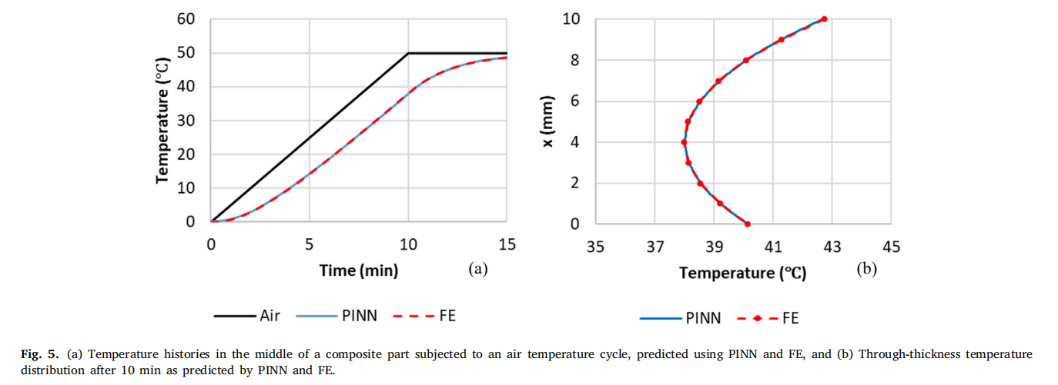
实验
比较预测结果和有限元模型的计算结果，研究PINN的准确性

Slide 15
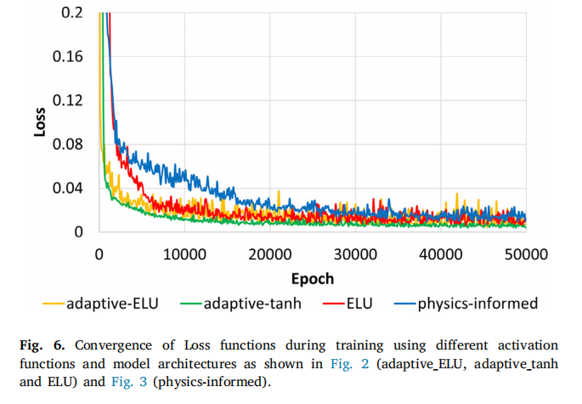
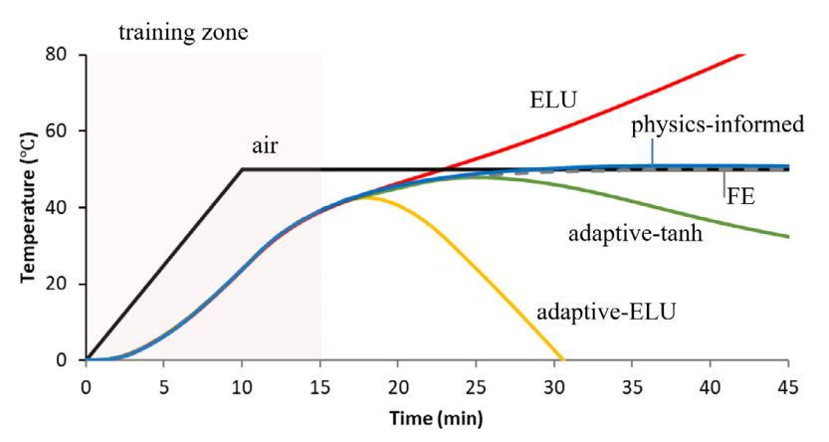
由FE、NN与adaptive_ELU、adaptive_tanh、ELU激活函数预测的部分中间的温度历史，物理信息激活函数

Slide 16
结论
开发了一种基于物理信息的机器学习方法来解决具有对流BC的热传导偏微分方程。
为了精确的训练，开发并实现了自适应归一化方案，以解决损失项的差异。
与有限元结果的比较，训练后的PINN在一维和二维热传导情况下验证了PINN的预测。将PINN的性能和精度与没有特征工程的神经网络进行了比较。结果表明，虽然神经网络和PINN都与训练区域内的FE结果相匹配，但只有具有工程特征的PINN才能捕获问题的物理特性，从而在训练区域之外做出准确的预测。PINN可以用于任何给定BC问题的近实时计算的能力。

